Slide 1
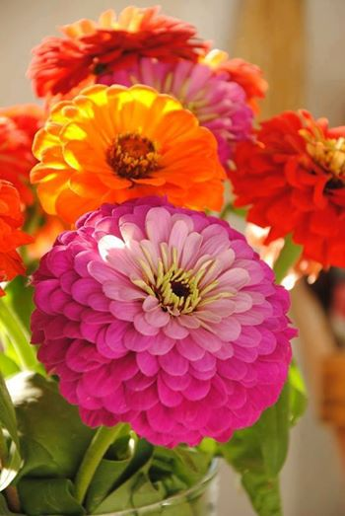
A DANÇA DA PRIMAVERA
TEXTO E FORMATAÇÃO
NORMA APARECIDA SILVEIRA DE MORAES
DIVULGAÇÃO
WWW.SERGRASAN.COM/
NORMASILVEIRAMORAESSLIDES

Slide 2

Primavera que vem chegando harmoniosa
Com tantas cores vem a nós obsequiar
Com encanto de fragrâncias tão cheirosas
Vem colorir, trazer alegria e, o ar perfumar

Slide 3
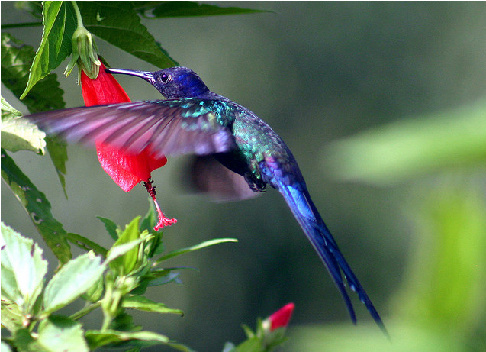
Há tanta melodia no ar
Pássaros encantados com a beleza
Insetos inebriados de sugar
Sinfonia de vidas e riquezas

Slide 4
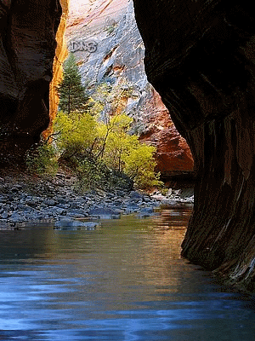
O Sol com um brilho especial diferente
Chuvas que vem trazendo alimento
Para as plantas que esperam sorridentes
A natureza com sua magia e alento

Slide 5
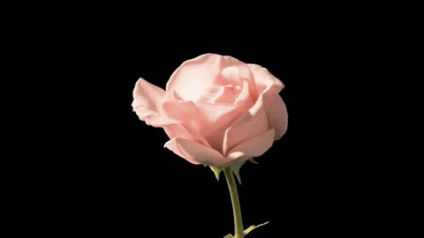
Minha alma é uma máquina fotográfica
Cada olhar uma foto encantadora
Nas flores mais belas e benéficas
Para a alma de uma poetisa adoradora

Slide 6

Quantas rosas, cravos, jasmins...
Violetas, orquídeas, maravilhas...
Alfavaca, hortelã, boldo, alecrim...
Azaleias, maracujá, lírios, dálias...

Slide 7
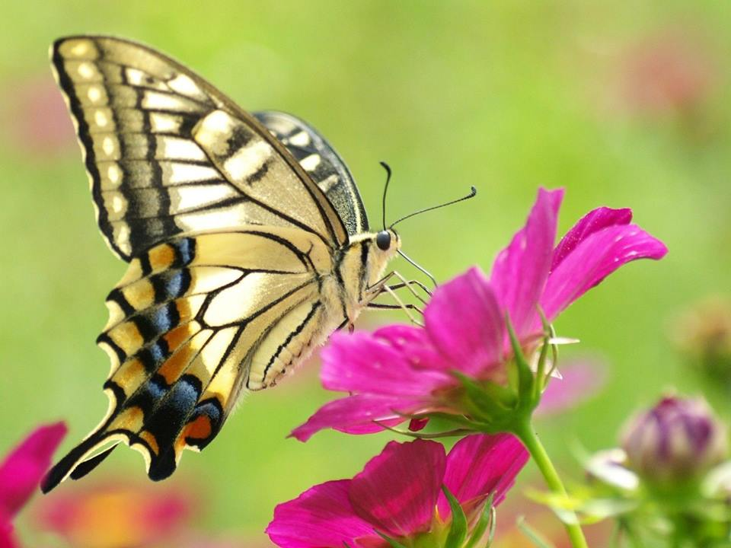
Crisântemos, hibiscos, papoulas...
Bergonhas, girassóis margaridas...
Tanta variedade me deixa louca
Pois nem sei qual é a preferida...

Slide 8
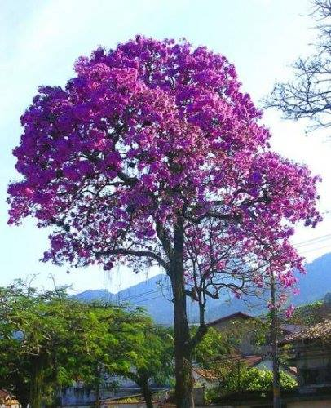
Apesar que as rosas me fascina
As tulipas são tão encantadoras
Orquídeas, minha alma conquista
As primaveras belas provocadoras

Slide 9
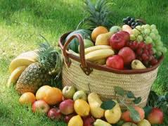
Fico as árvores a contemplar
Com flores, frutos volumosos
No néctar doce a experimentar
Tão saborosos e apetitosos

Slide 10
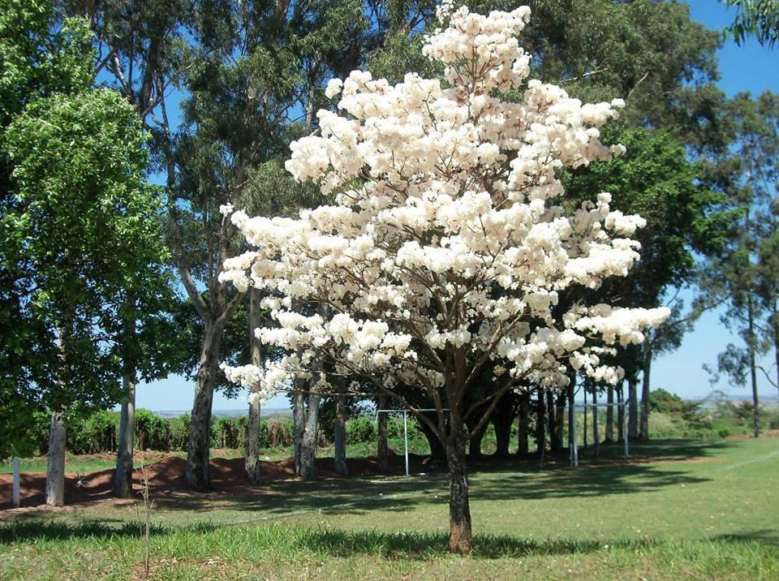
Os ipês, jacarandás, imponentes
Coqueiros, pessegueiros, mangueiras
Belas cerejeiras, final de inverno...
Anunciando a primavera jabuticabeiras

Slide 11
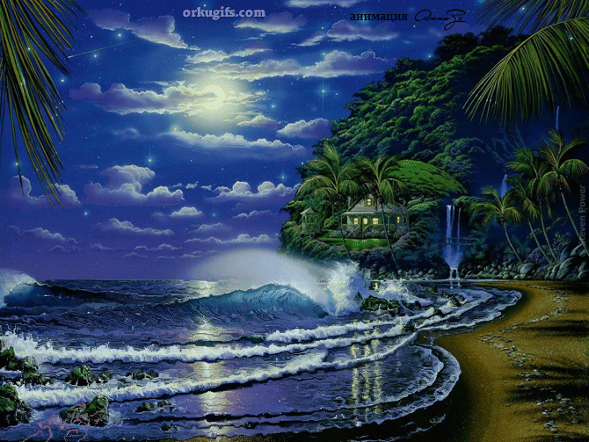
Às plantas no inverno adormecem
Se preparam para flores e folhas brotar
Depois do descanso merecido renascem
E vem a terra e cores beleza provocar

Slide 12
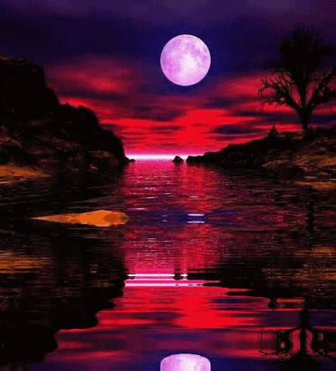
Na bela paisagem bucólica
Ou nas matas misteriosas
Onde vidas se espalham brotas
Onde som bulícios enriquecedor

Slide 13
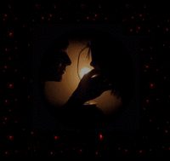
Hó vida que permeia a natureza
Com sua gentil perfeita ação
Com múltiplas cores e belezas
Arrebatando o sentir coração

Slide 14
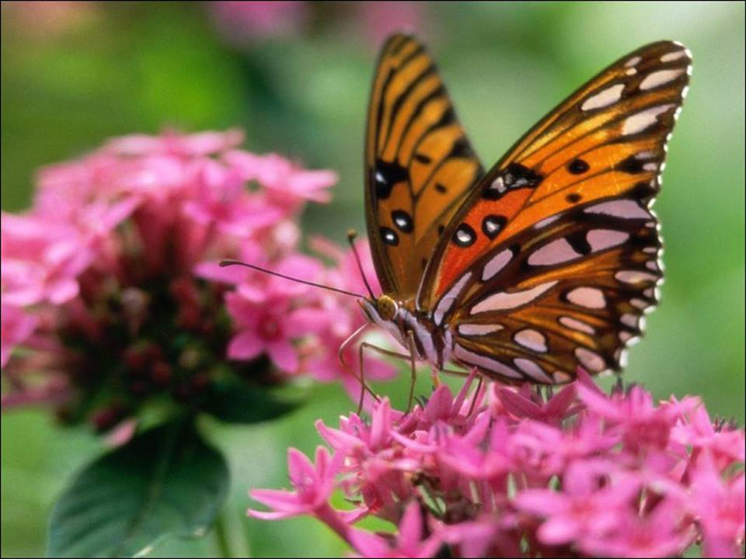
Quantas borboletas multicolores
Aves que encantam em variedade
Beija-flores variados beijam flores
Todos sugam o néctar da verdade

Slide 15
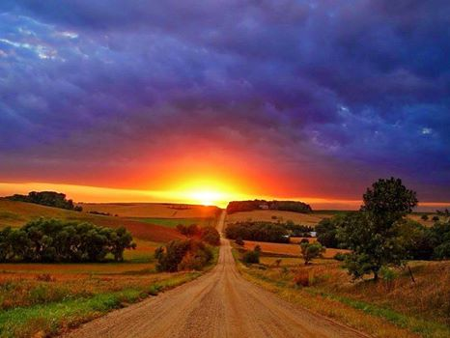
O Sol que nasce preguiçoso na serra
E segue o dia com seu brilho namorando
Um encontro com a lua rainha da terra
Em seu manto de estrelas se amando

Slide 16
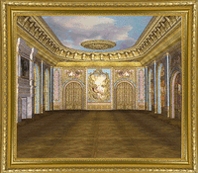
Primavera sonho dos namorados
De mãos dadas ao luar passeando
Nas caricias amorosas entregados
No mistério que envolve se entrelaçando

Slide 17

Crianças que aos Sol se entregam
Em brincadeiras se alegram
Com risos e gritos se completam
Encantados com a vida celebram

Slide 18
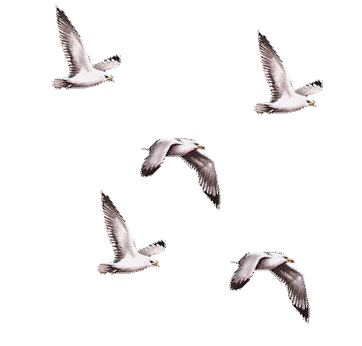
Idosos nas portas se aquecem
A bela primavera comtempla
Na troca de história apetecem
Almas lembranças enriquecem

Slide 19
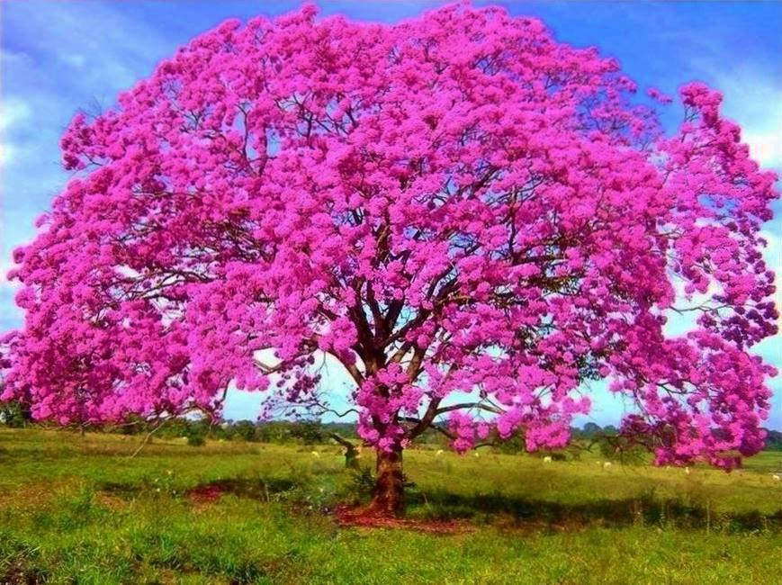
Muitas pessoas apreciando
A formosura desta estação
Comovidas vão a vida instigando
Desafios vencendo com intuição

Slide 20

Muitas pessoas apreciando
A formosura desta estação
Comovidas vão a vida instigando
Desafios vencendo com intuição

Slide 21
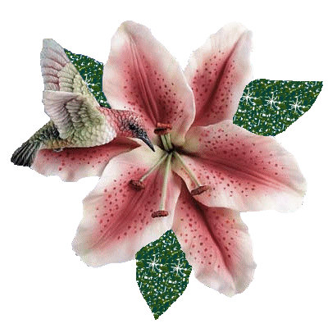
Nesta dança da primavera no coração
Onde rainha da beleza em flor
É a mais bela lírica e estação em ação
Dos apaixonados pela vida e amor

Slide 22
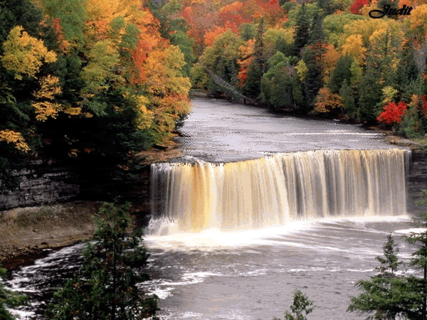
A natureza com sua imensidão
É mais bela em países tropicais
Na generosidade foi de evolução
Biodiversidade e belezas naturais

Slide 23

A natureza é maravilhosa em seus polos Positivos e negativos em harmonia cósmica
A natureza tão sábia. espetáculo da vida
O Yin e Yang; água e vento, mãe e pai

Slide 24
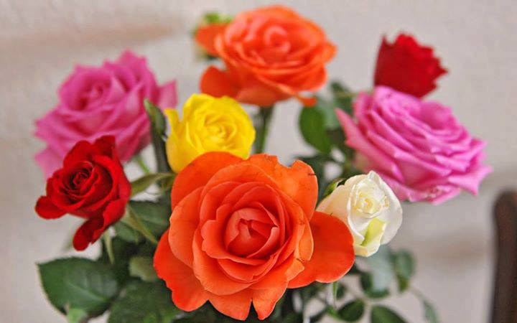
A PRIMAVERA ENCANTA ALMA
NOS PASSA TANTA BELEZA
NOS RELAXA E ATÉ ACALMA
O CONTATO COM A NATUREZA

Slide 25
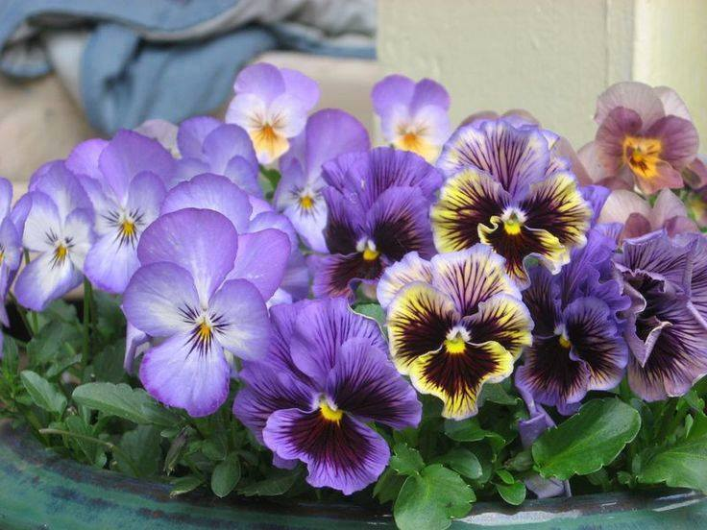
DEUS É ONIPONTENTE
DEUS É ONIVIDENTE
DEUS É ONICIENTE
DEUS É UM PAIZÃO

Slide 26
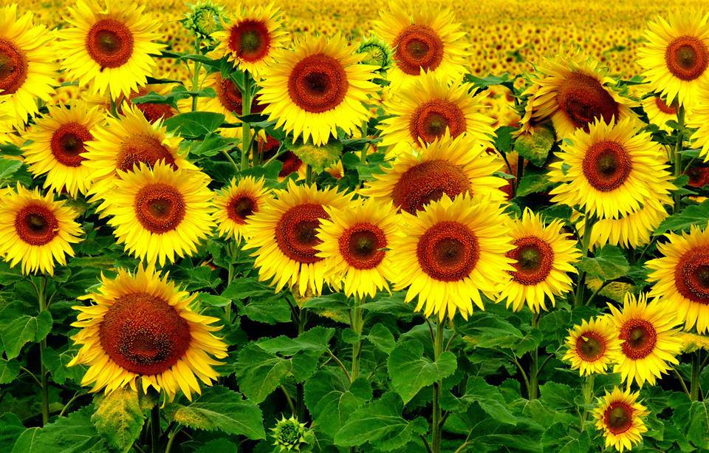
SINTO UMA GRANDE EMOÇÃO
AO FALAR DA BELA NATUREZA
DE AMOR ENCHE MEU CORAÇÃO
DEUS OBRIGADO POR TANTA BELEZA

Slide 27
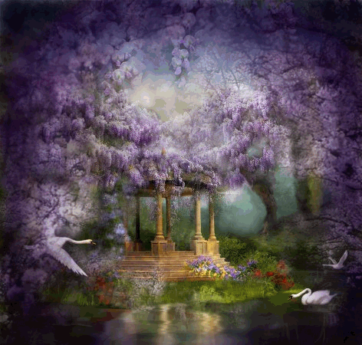
Poesia e formatação
Norma Aparecida Silveira de Moraes
Imagens – internet, gifs google, Orkut
Música- Manolo Otero- Soleado
Data 17/08/2014- Divulgação
www.normasilveiramoraes.
recantodasletras.com
www.sergrasan/
normasilveiramoraesslides

